Slide 1
Министерство образования Республики Мордовия Портфолио Аникина Александра Борисовича тренера-преподавателя по греко-римской борьбе МУДО «СДЮСШ № 4» г.о.Саранск

Slide 2
Дата рождения: 09.04.1956 г.
Профессиональное образование: Педагогическое образование, Высшее, ФГБОУ ВО имени М.Е. ЕВСЕВЬЕВА, № диплома 3В 068002 , дата выдачи 08 января 1980 г.
Стаж педагогической работы (по специальности): 40 года
Общий трудовой стаж: 45 года
Повышение квалификации: Современный педагогические технологии в дополнительном образовании детей

Slide 3
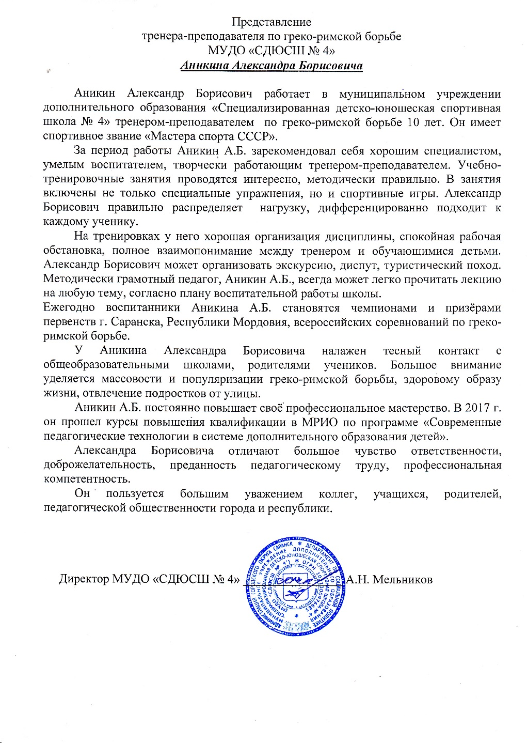
ПРЕДСТАВЛЕНИЕ

Slide 4
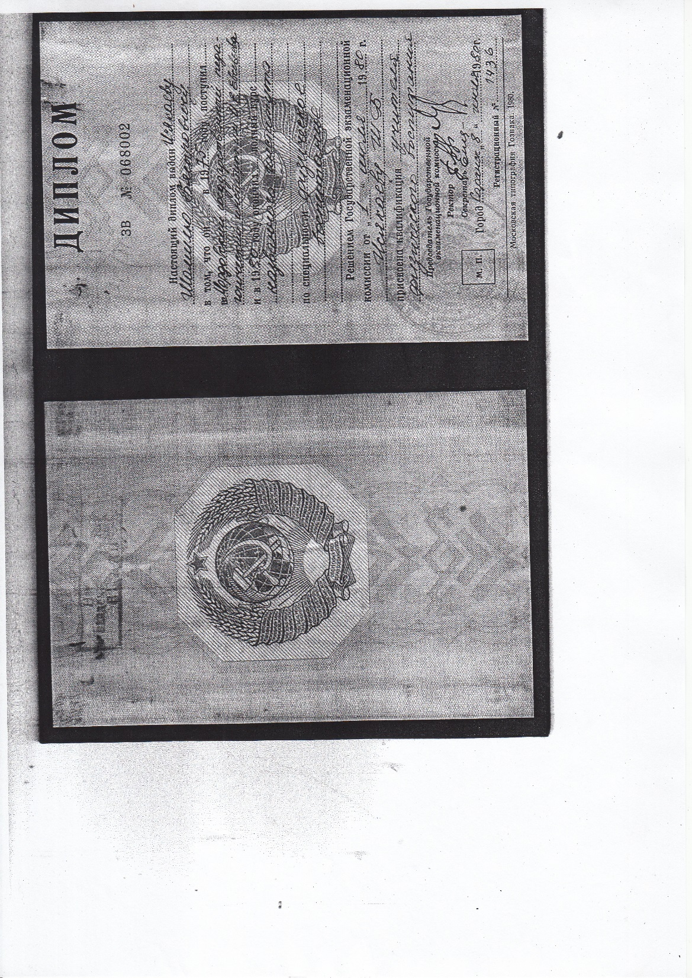

Slide 5
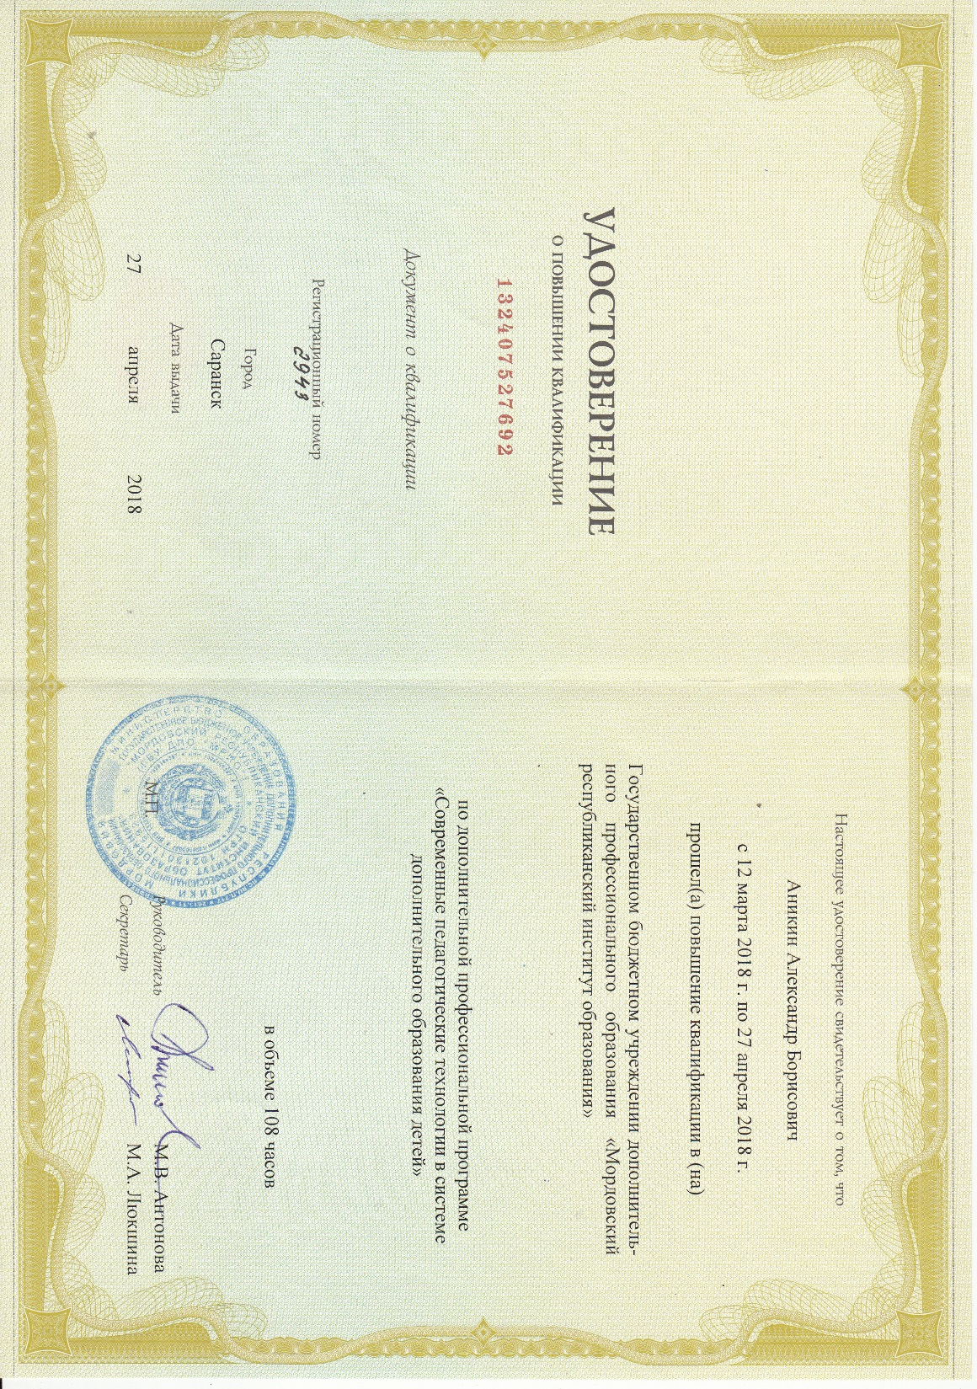

Slide 6
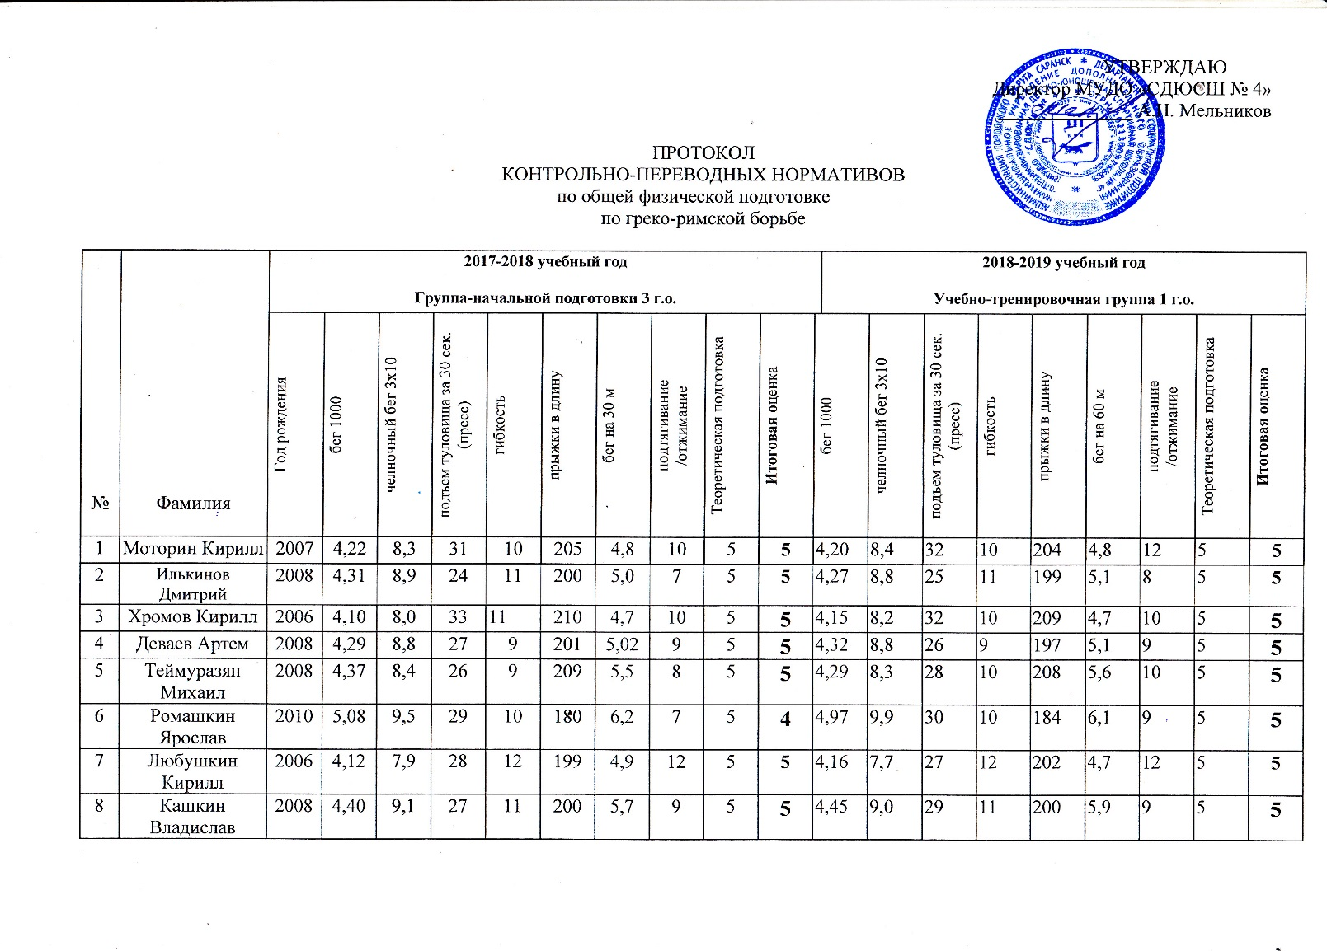
2.Степень обеспечения повышения уровня подготовленности воспитанников

Slide 7
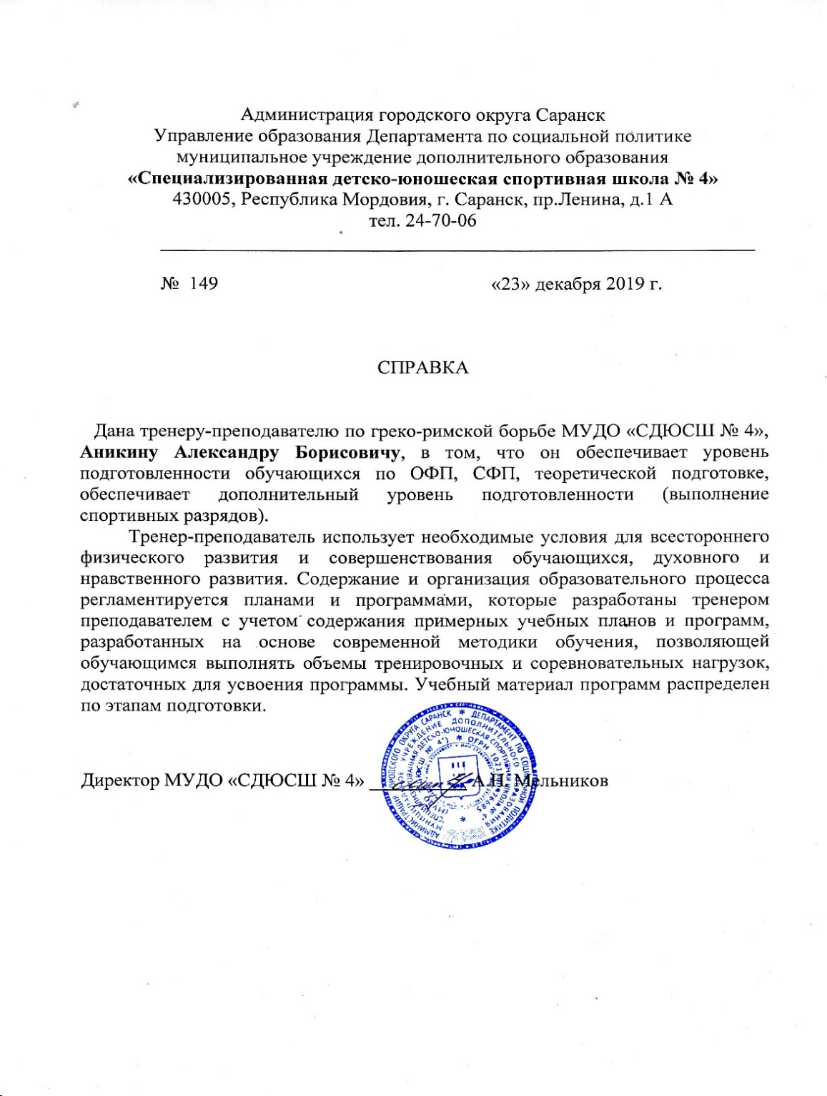

Slide 8
4.Результаты анализа текущей документации
Согласно нормативных документов, имеется следующая учебная документация:
Журнал учета работы учебных групп
Личные дела на обучающихся (заявление, личные карточки)
Протоколы контрольных переводных нормативов
Календарный план спортивно-массовых мероприятий
Протоколы, положения соревнований
Учебные планы и рабочий план конспект
План воспитательной и культурно-массовой работы с обучающимися
Перспективный план

Slide 9
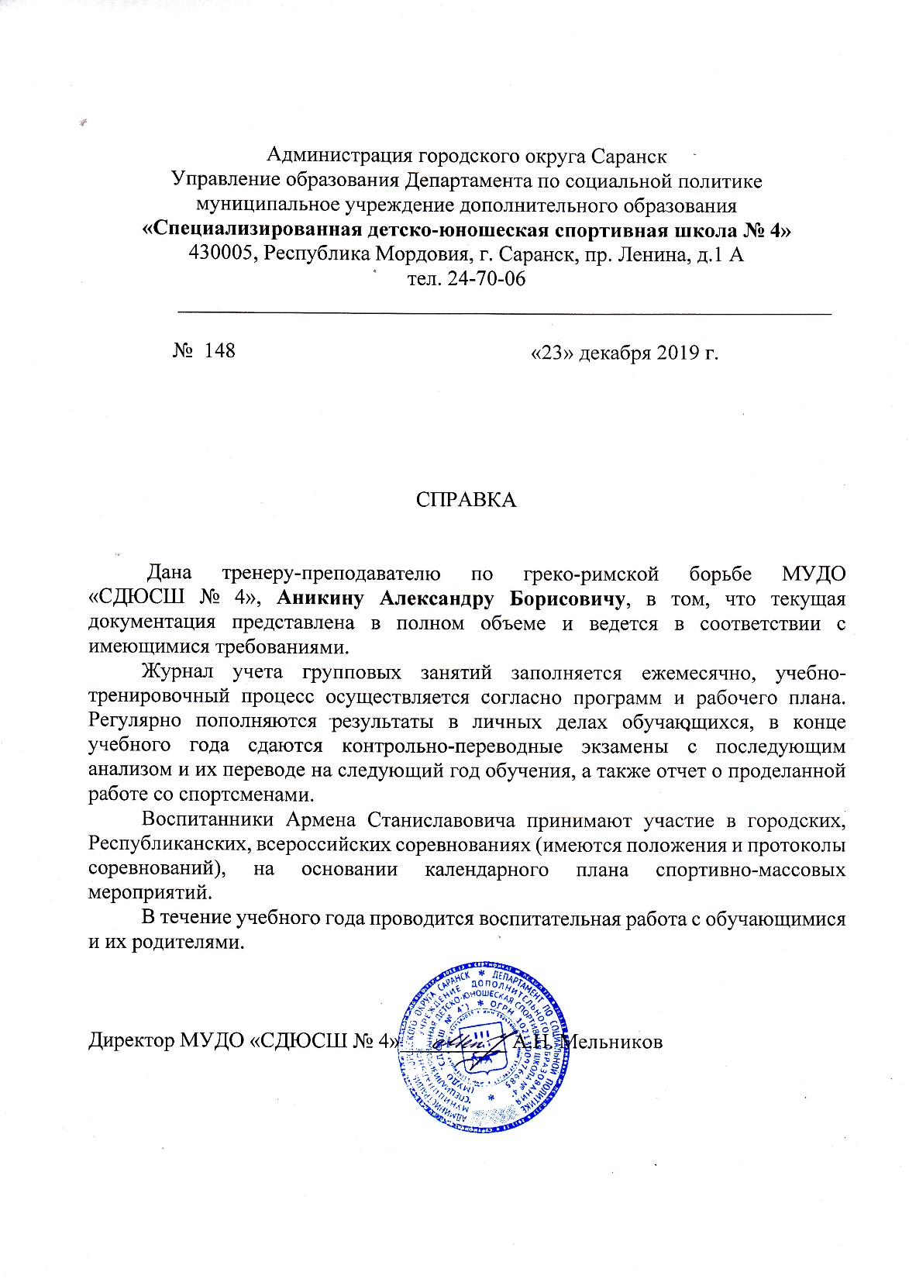

Slide 10
7.Проведение открытых мастер-классов, открытых занятий, мероприятий (очно)
№ п/п | Дата | Место | Тема | Название
1. | 21.11.2017 г. | Борцовский зал МУДО «СДЮСШ № 4» |  | Тактико-техническая подготовка
2. | 12.10.2018 г. | Борцовский зал МУДО «СДЮСШ № 4» |  | Волевая подготовка спортсменов
3. | Январь 2019 г. | Спортивный зал МУДО «СДЮСШ № 4» | Судейство соревнований «Открытое первенство СДЮСШ № 4 по ОФП»
4. | Апрель 2019 г. | Спортивный зал МУДО «СДЮСШ № 4» |  | Судейство соревнований «Открытое первенство СДЮСШ № 4 по греко-римской борьбе
5. | Ноябрь 2019 г. | СДЮСШОР им А.В. Мишина | Судейство соревнований (боковой судья) открытое первенство г.о. Сранска по греко-римской борьбе

Slide 11
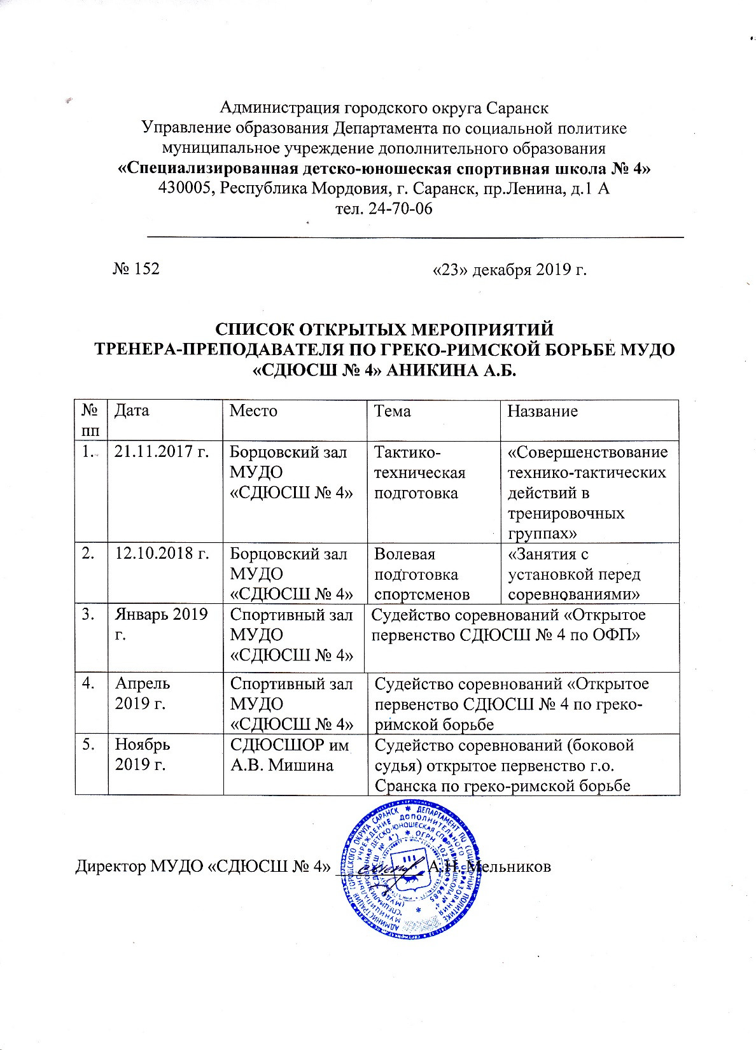

Slide 12
8.Выступление на заседаниях, методических советов, научно-практических конференциях, педагогических чтениях, семинарах, секциях, форумах, радиопередачах (очно)
Дата | Место | Тема | Название
27.04.2017 | МУДО «СДЮСШ № 4» | Планирование | Особенности планирования многолетней подготовки в учебно-тренировочных группах
13.11.2018 | МУДО «СДЮСШ № 4» | Методика обучения | Особенности методики обучения борцов в группах начальной подготовки
25.03.2019 | МУДО «СДЮСШ № 4» | Техника безопасности | Предотвращение травм и профилактика травматизма на занятиях борьбой Из опыта работы.

Slide 13
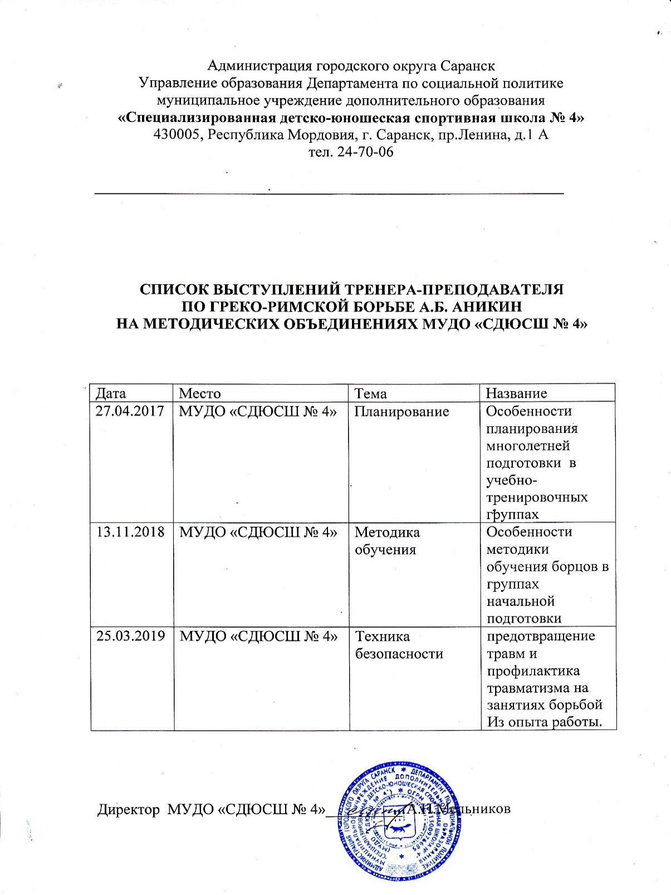

Slide 14
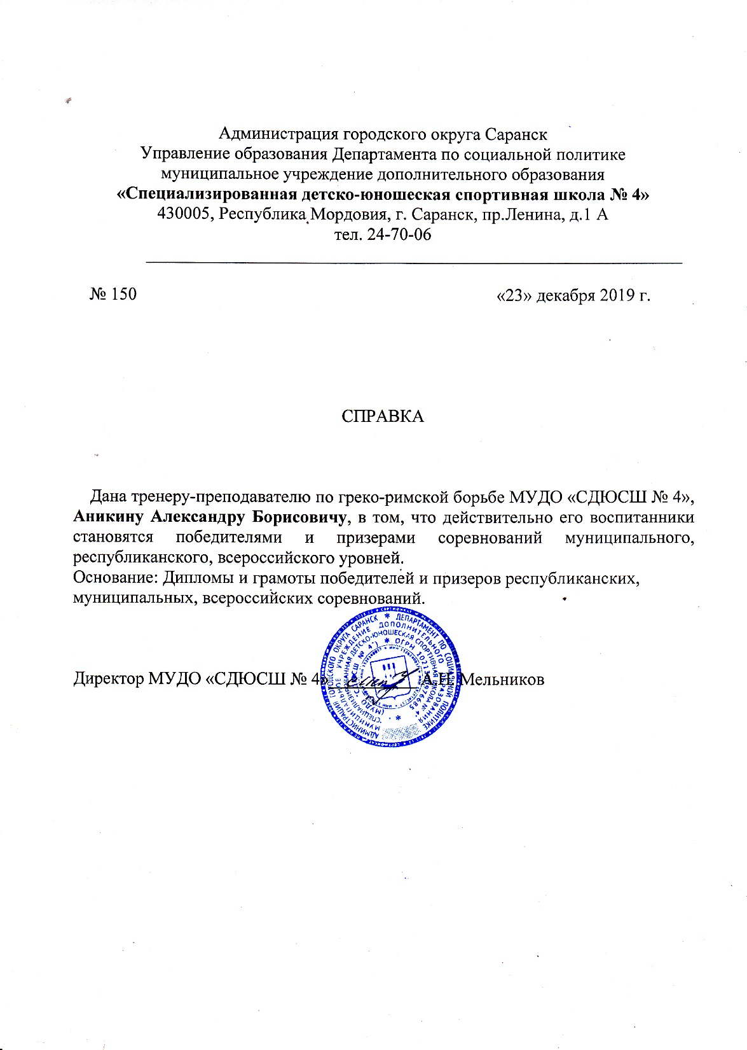
9.Результаты участия воспитанников в официальных соревнованиях

Slide 15
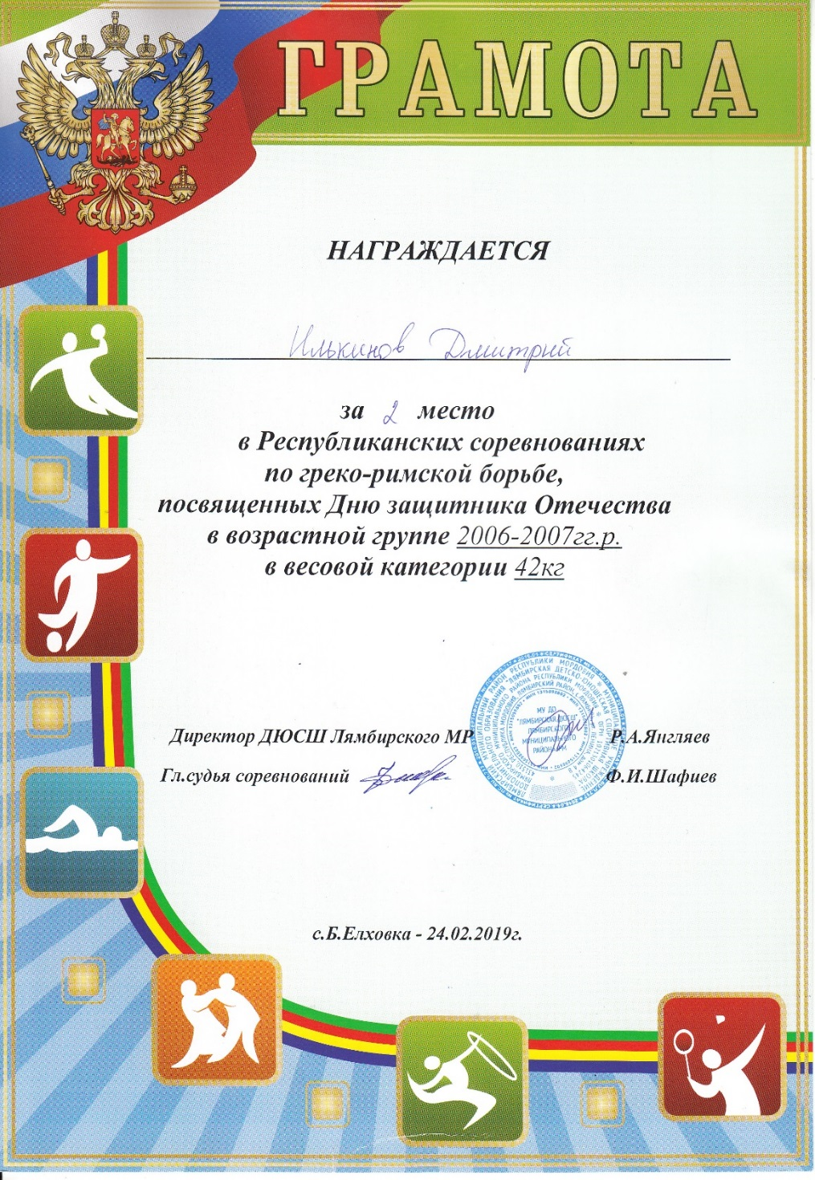

Slide 16
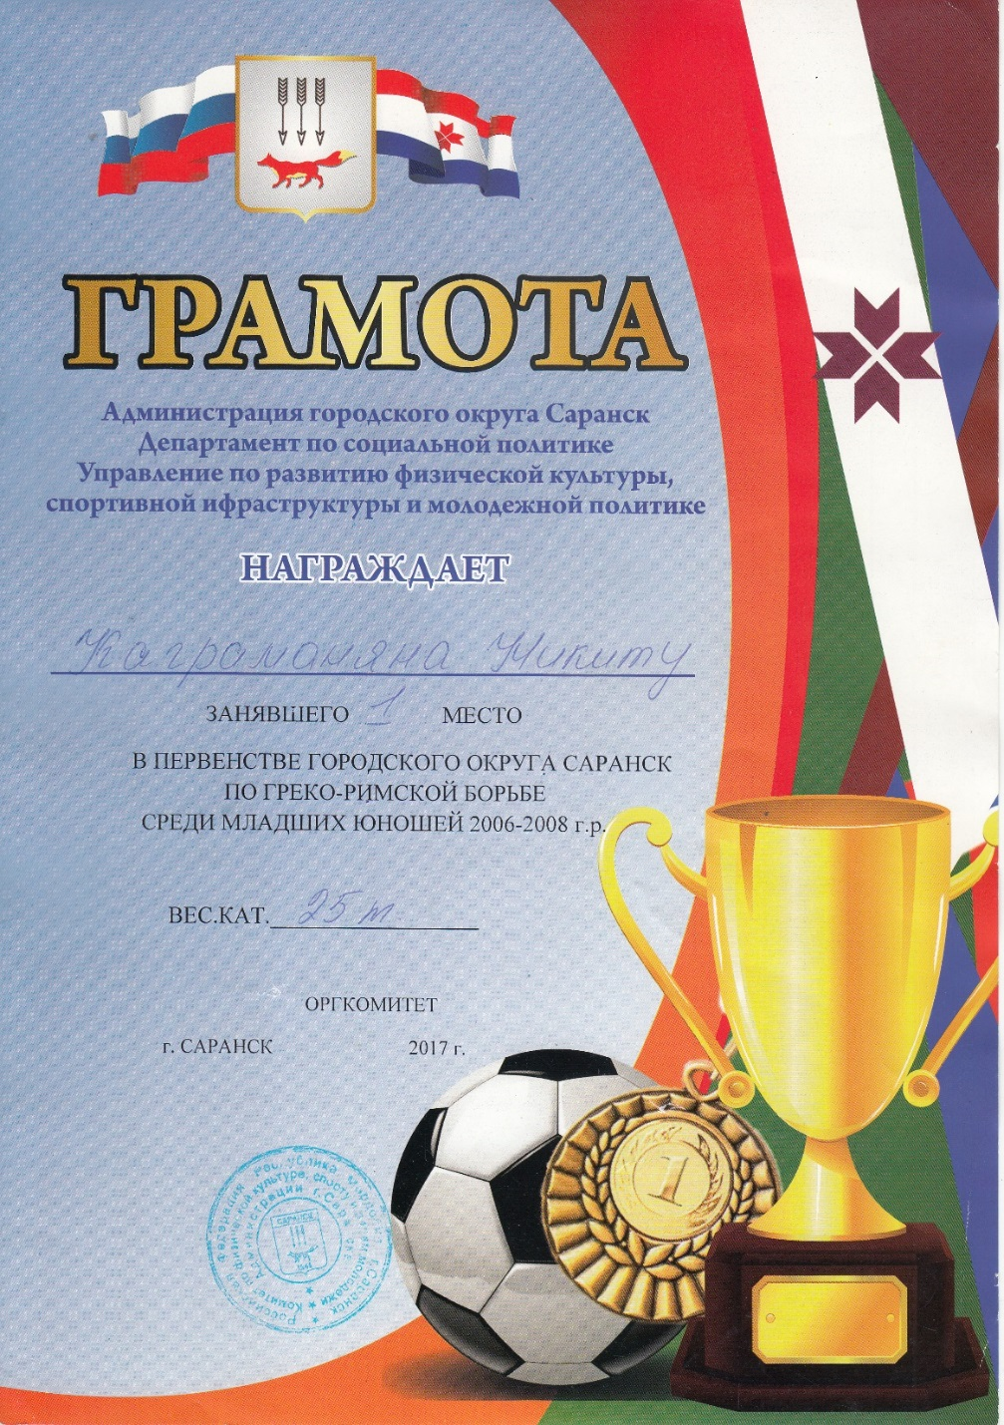

Slide 20
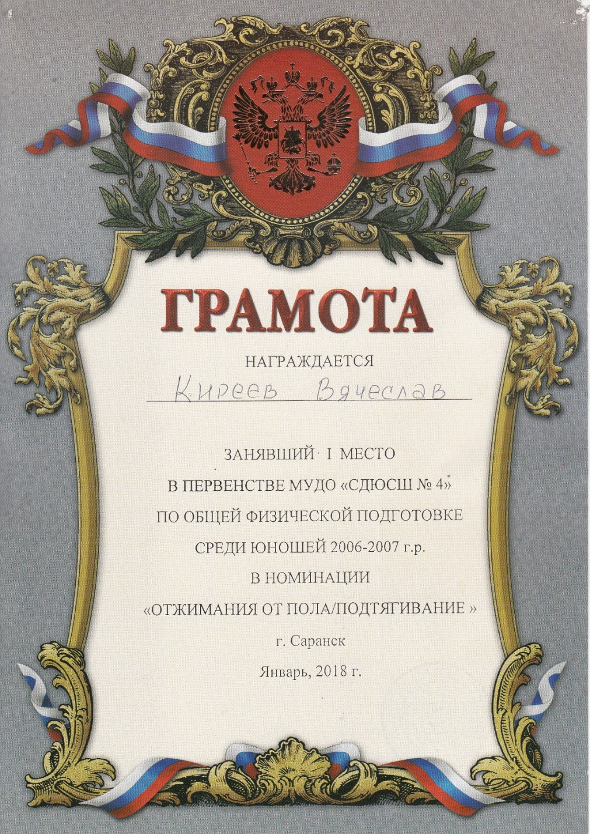

Slide 22
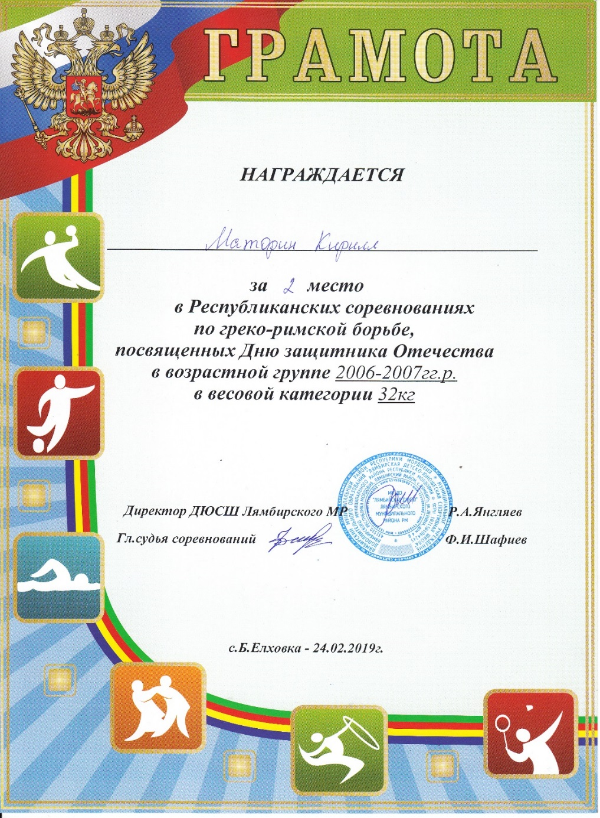

Slide 24
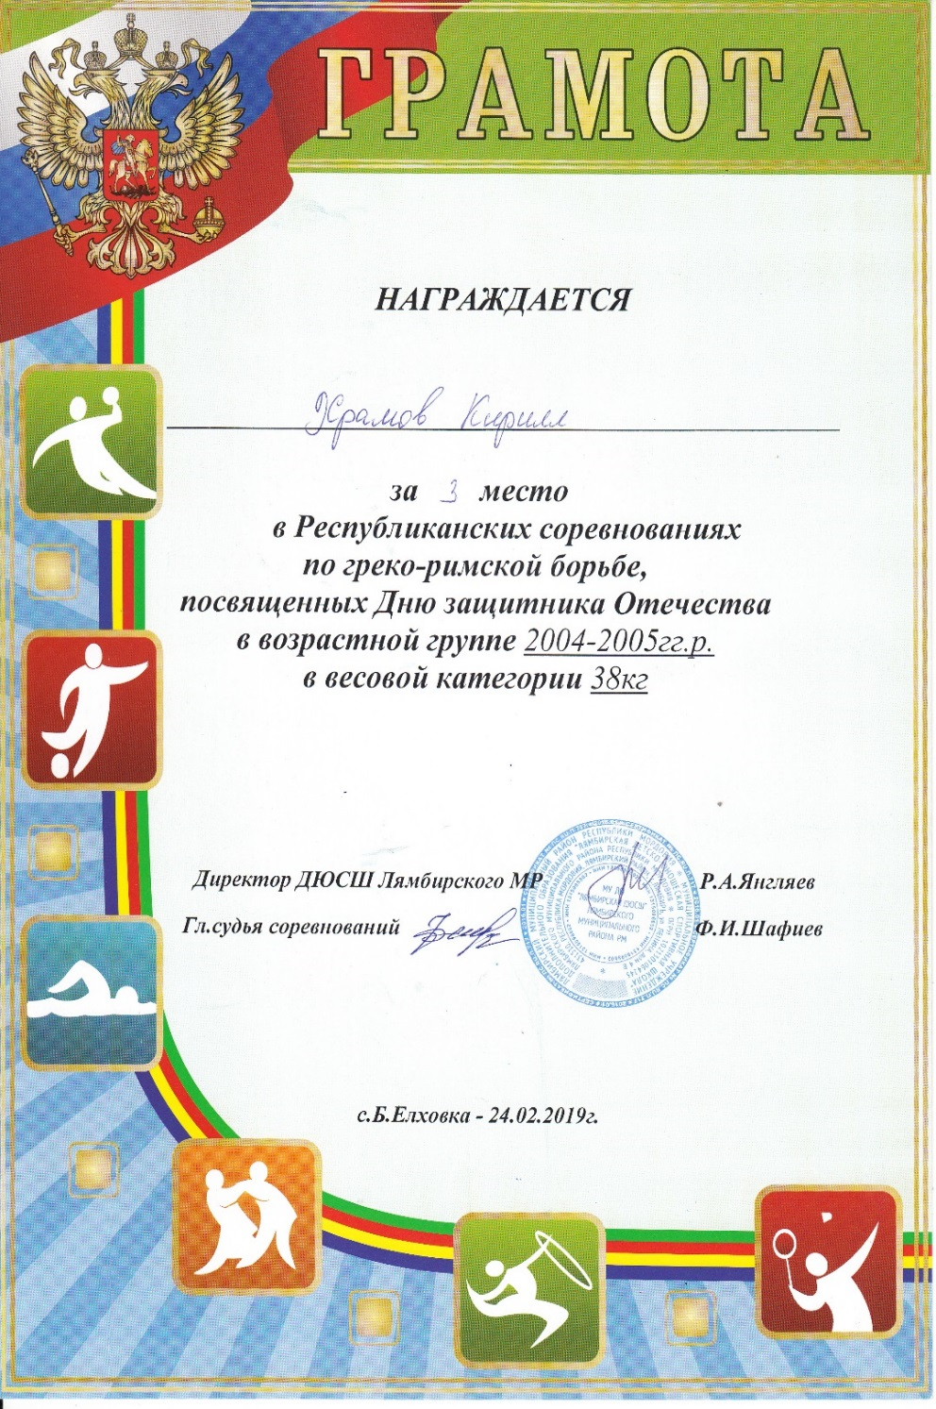

Slide 28
10.Система взаимодействия с родителями воспитанников
Родительские собрания (сентябрь, декабрь, февраль, май)
Проведение бесед на различные темы: «Здоровый образ жизни», «Воспитание нравственности и формирование правильной самооценки ребенка в семье», «Психологическая подготовка спортсмена», «Специфика семейного воспитания: позитивное и негативное», «Физиологическое взросление и его влияние на формирование личностных качеств спортсмена» (в течение учебного года)
Посещение учебно-тренировочных занятий, спортивно-массовых мероприятий (в течение учебного года)
Контроль за прохождением медицинского осмотра обучающихся в республиканском врачебно-физкультурном диспансере

Slide 29
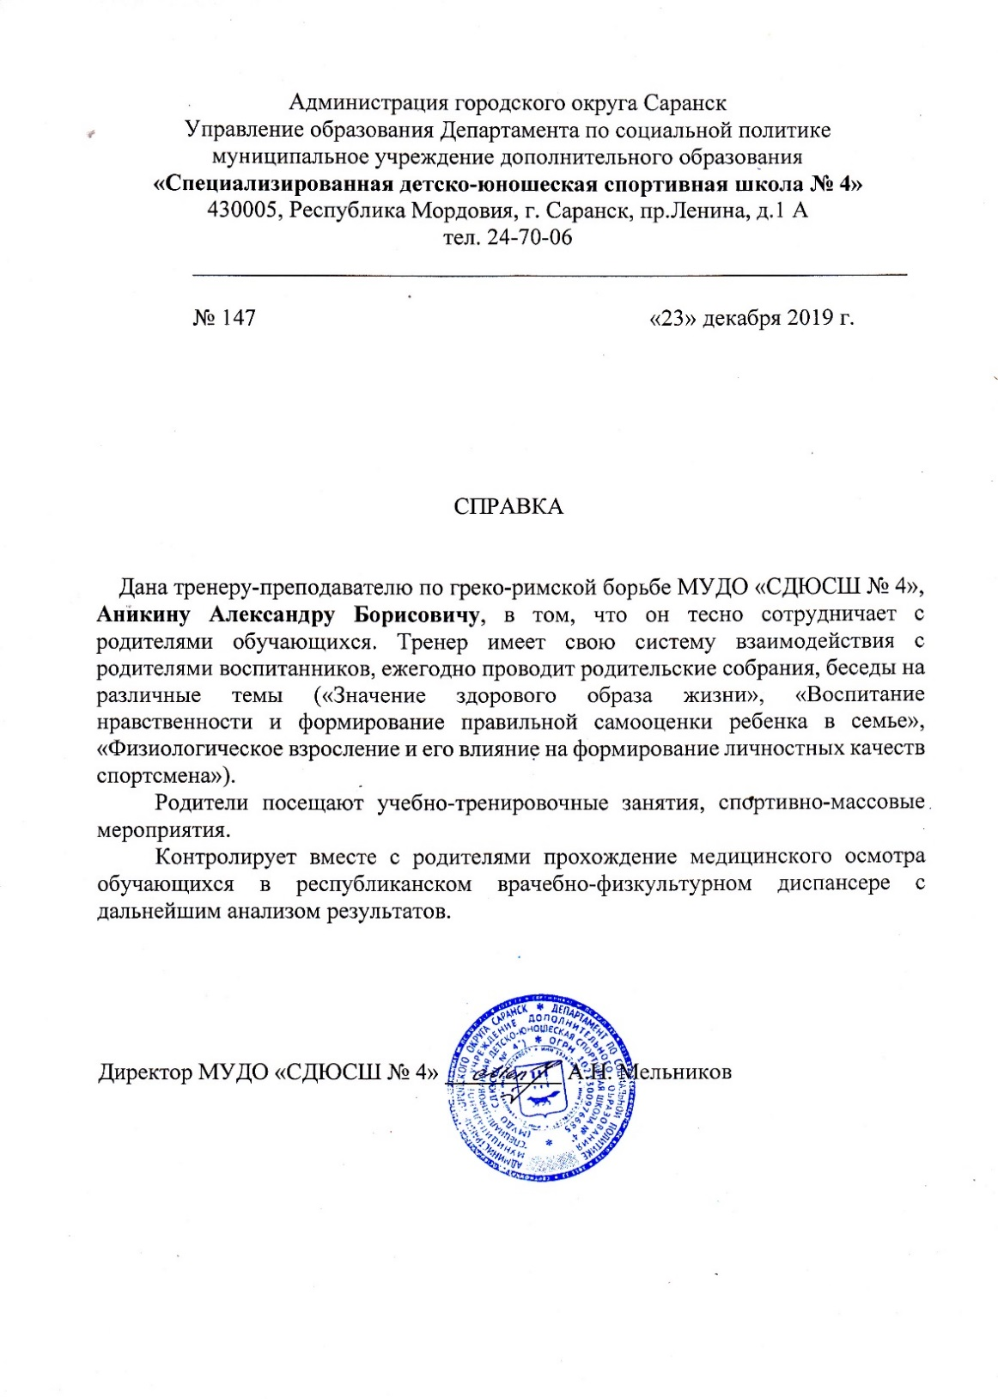

Slide 30
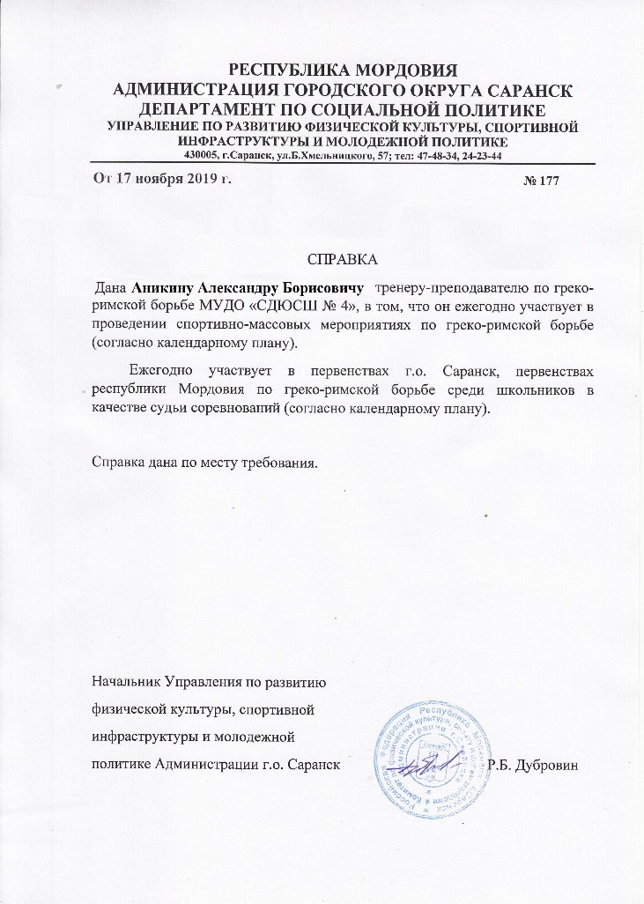
14.Общественно-педагогическая активность педагога : участие в комиссиях, педагогических сообществах, в жюри, конкурсов

Slide 31
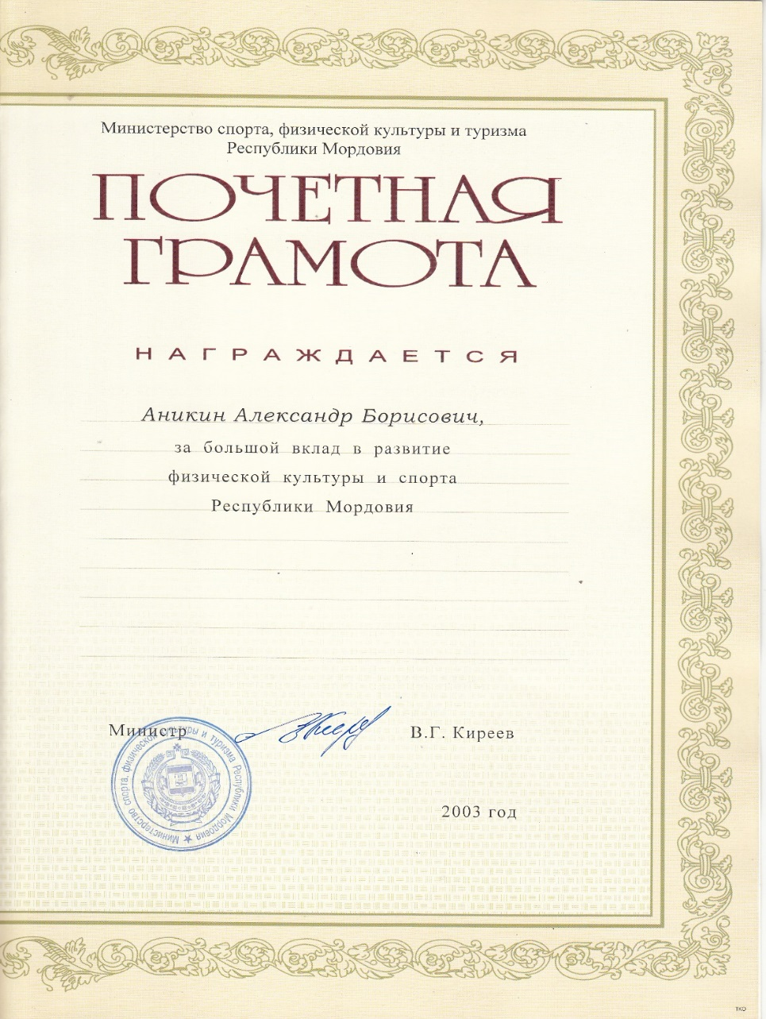
15. Награды и поощрения

Slide 32
СПАСИБО ЗА ВНИМАНИЕ!

